Slide 1
BIENVENUE au groupe ACT Séance 4
Co-animé par Thanh-Lan Ngô et Geneviève Ouellet

Slide 2
COMPÉTENCES CLÉS
PLEINE CONSCIENCE
Entraînement à la conscience du moment présent
Observer et se déprendre des barrières qui empêchent d’agir selon nos valeurs
Renforcer le soi résilient
ACTIONS BASÉES SUR NOS VALEURS
Définir nos valeurs
S’engager en pleine conscience dans des actions basées sur nos valeurs
Utiliser les valeurs comme un guide pour nos objectifs de vie et nos comportements au quotidien

Slide 3
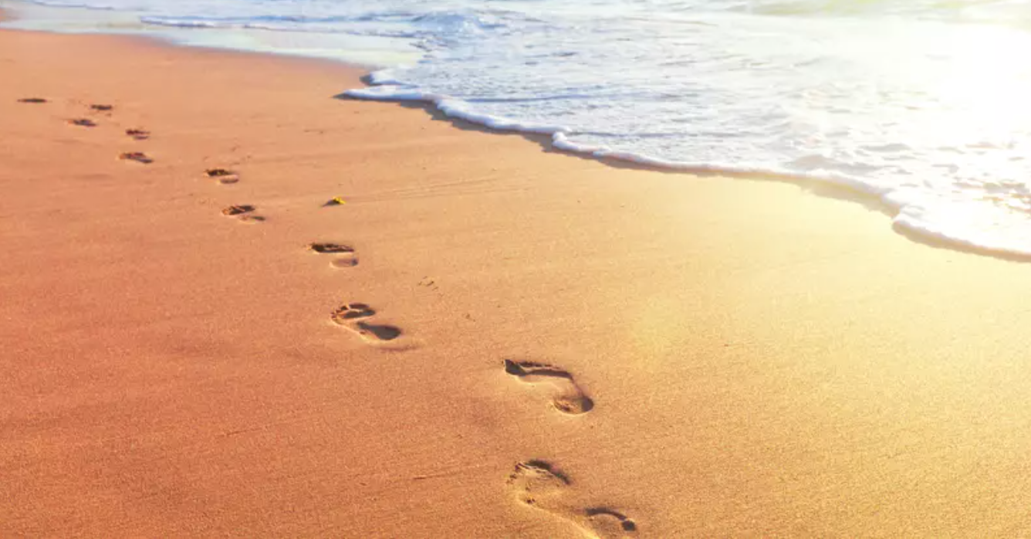

Slide 4
Retour sur les actions engagées
Discuter en groupe de 2 ou 3
La facilité ou difficulté à réaliser les trois actions basées sur les valeurs
Les conséquences de faire ou non les actions basées sur les valeurs (impacts sur vous et/ou sur les autres)
Tout passager (pensées, sentiments, envies, humeurs non aidantes) qui a failli vous empêcher ou qui vous a empêché d’entreprendre une action basée sur les valeurs
Tout obstacle externe qui a failli ou qui vous a empêché d’agir cette semaine
Votre impression générale sur cet exercice d’utiliser avec conscience une valeur pour guider vos actions

Slide 5
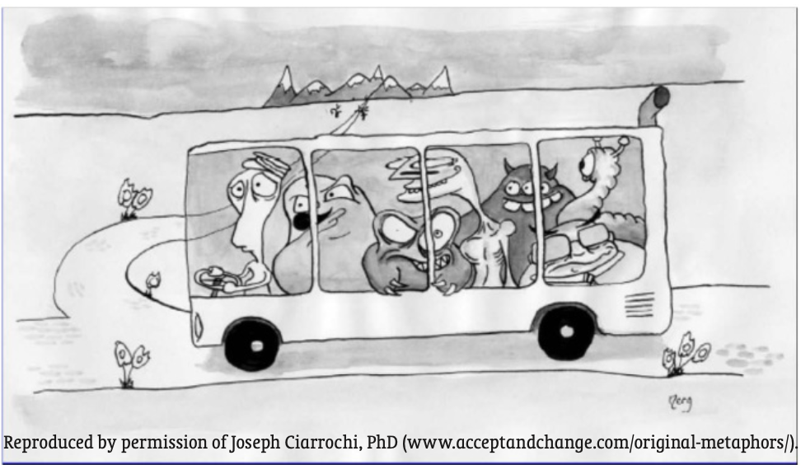

Slide 8
COMPÉTENCES CLÉS
PLEINE CONSCIENCE
Entraînement à la conscience du moment présent
Observer et se déprendre des barrières qui empêchent d’agir selon nos valeurs
Renforcer le soi résilient
ACTIONS BASÉES SUR NOS VALEURS
Définir nos valeurs
S’engager en pleine conscience dans des actions basées sur nos valeurs
Utiliser les valeurs comme un guide pour nos objectifs de vie et nos comportements au quotidien

Slide 9
Que retenez-vous du groupe?
Quel impact a eu le groupe dans votre vie? Avez-vous observé des changements?
Qu’avez-vous trouvé plus aidant? Moins aidant?
Dans quel domaine de votre vie aimeriez-vous continuer d’appliquer les compétences travaillées?

Slide 10
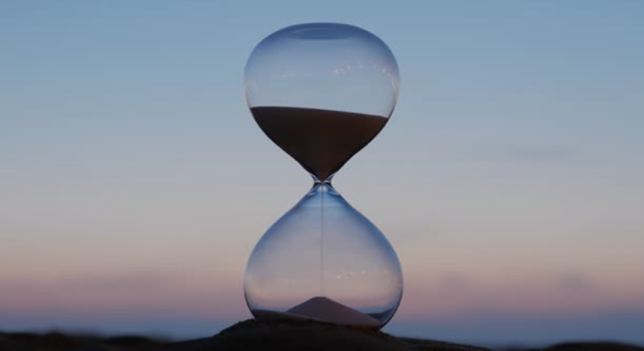
Espace de respiration
1. Prendre conscience de votre expérience actuelle (pensées, émotions, sensations corporelles)
Espace de respiration en 3 étapes
2. Focalisation de l’attention sur la respiration abdominale
3. Élargissement de l’attention au corps dans son ensemble

Slide 11
FÉLICITATIONS!

